Slide 1
Quest 2

Slide 2
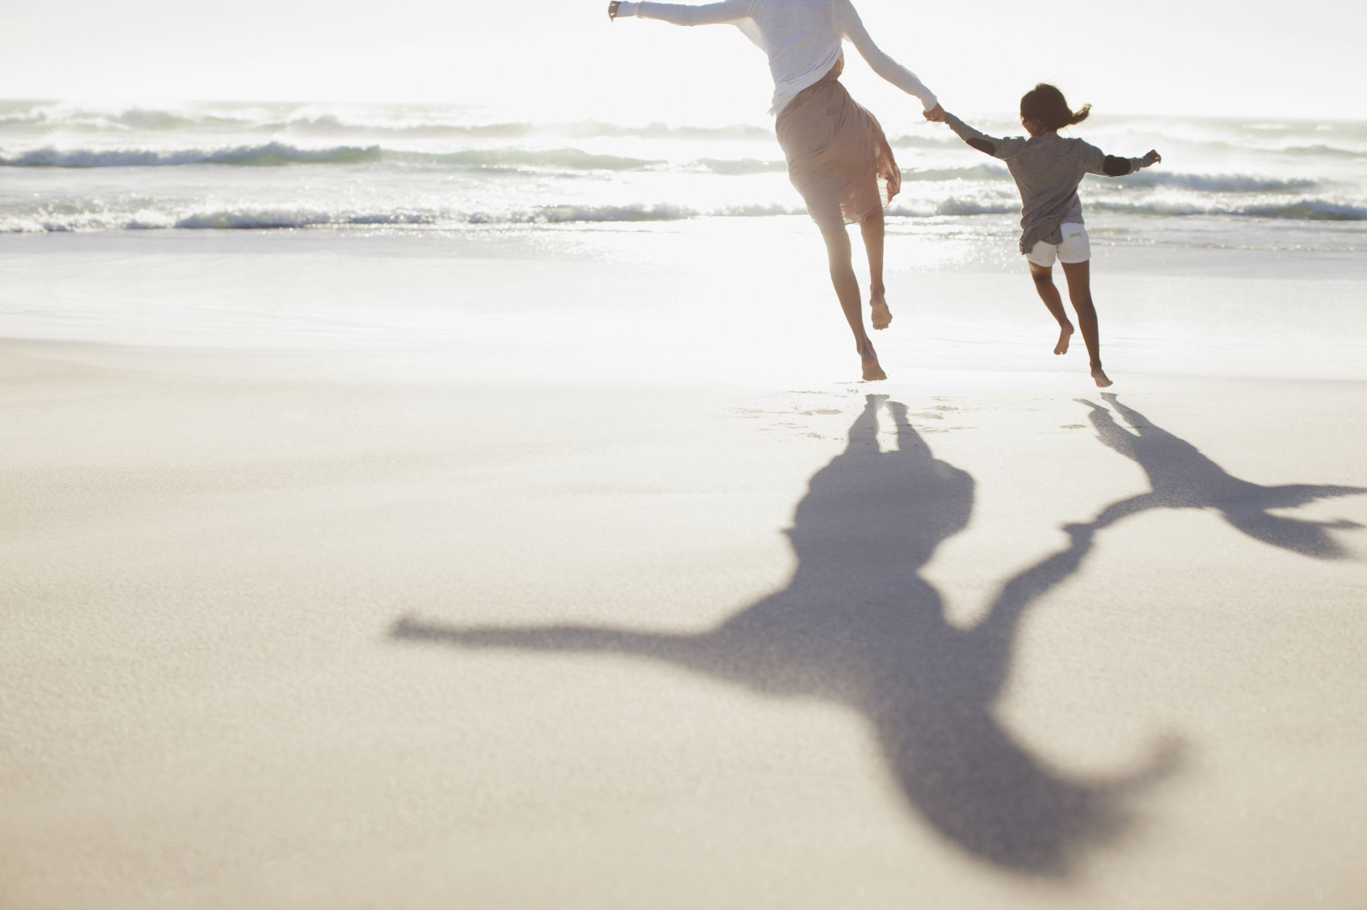
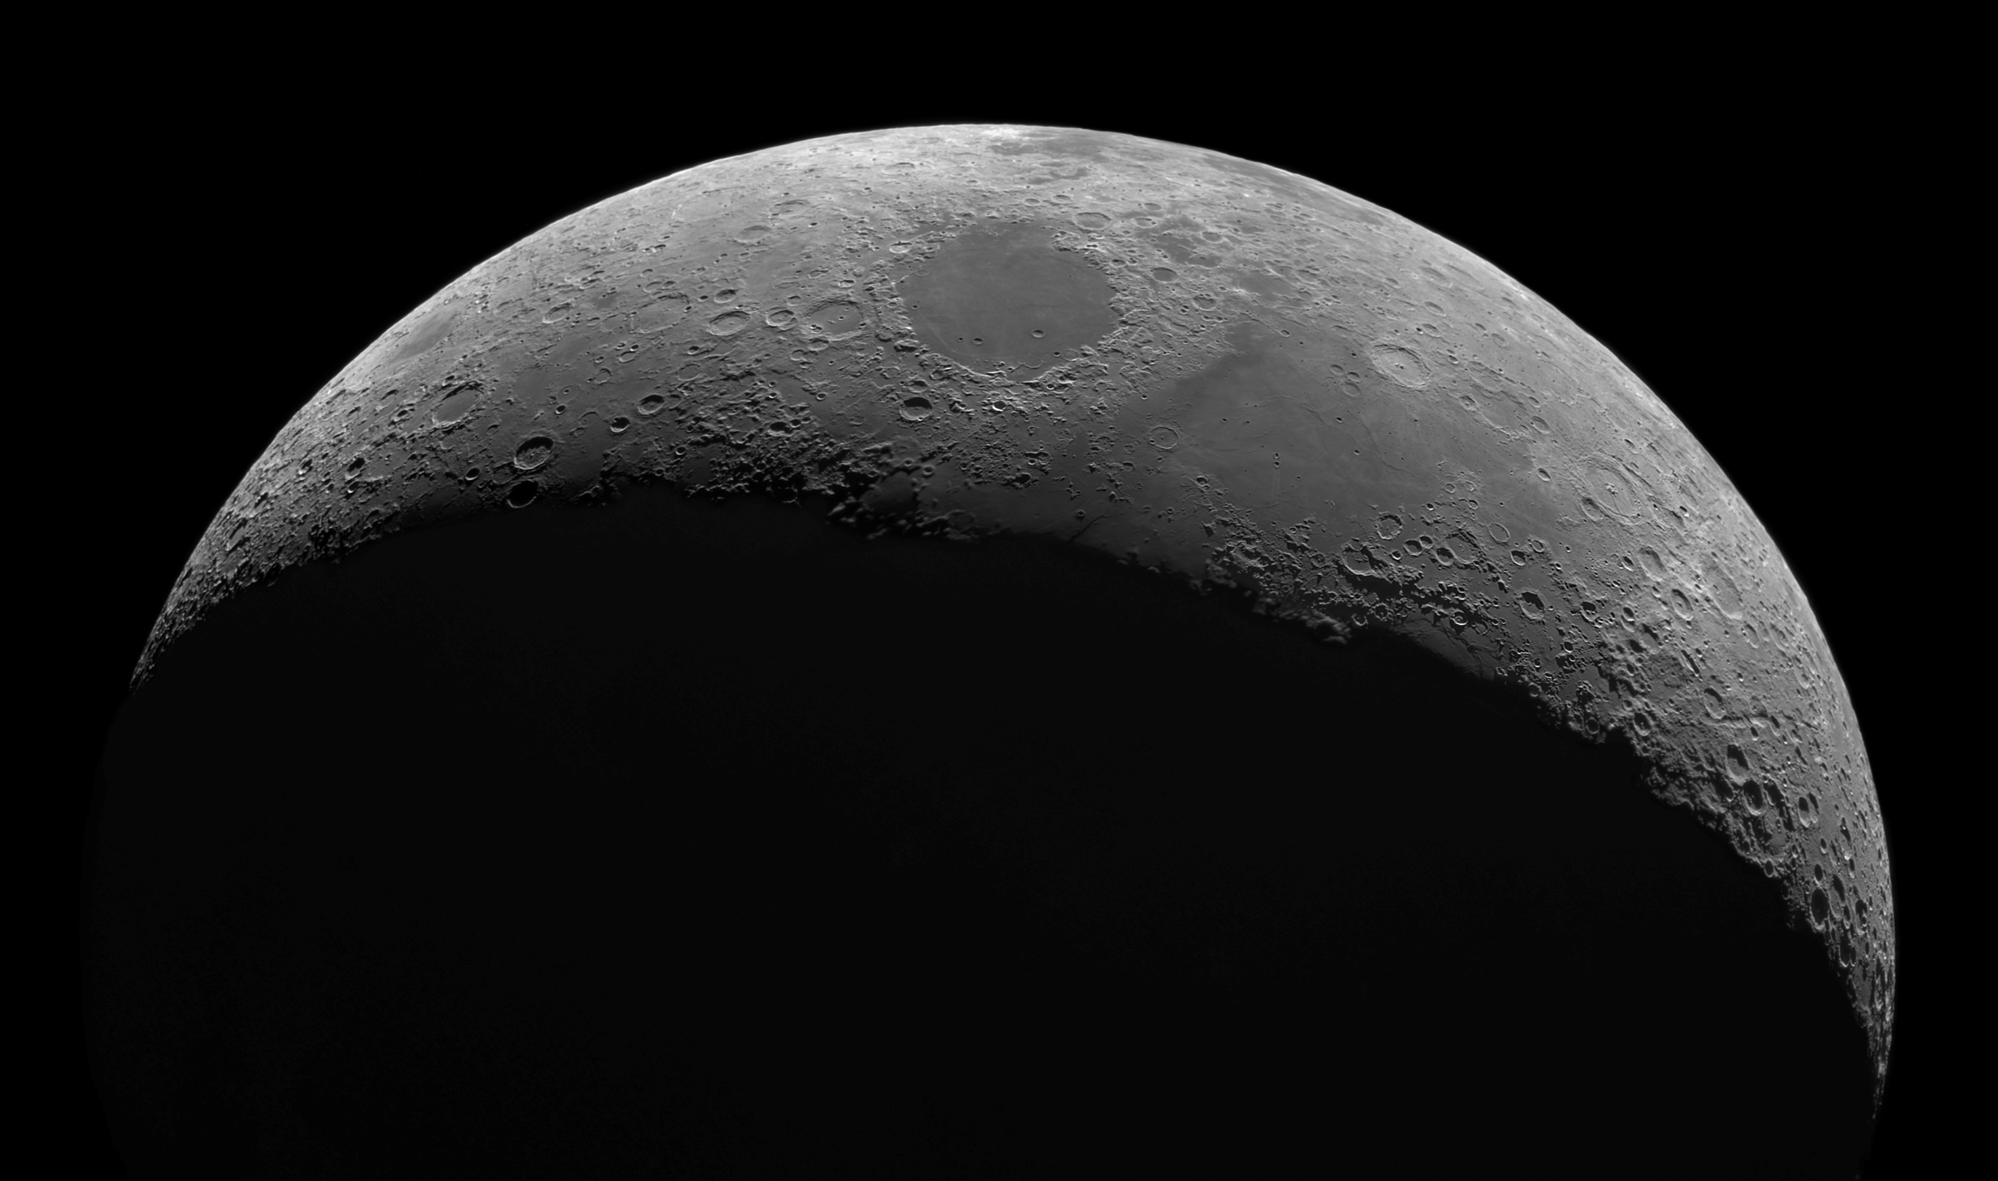

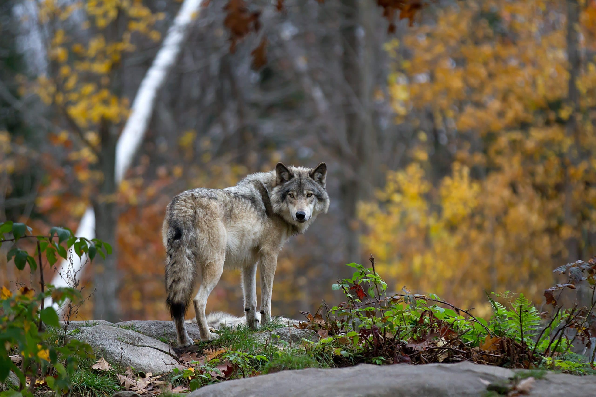


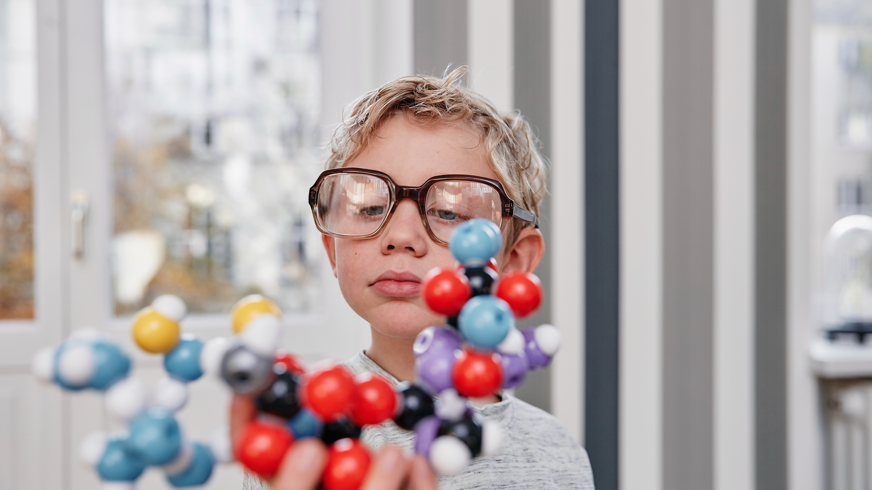
Voorbeelden onderzoek
Hebben volwassenen en kinderen hetzelfde nodig om zich goed te voelen?
Luisteren naar de geluiden van de oerknal aan de achterkant van de maan
Met elektrische stroom je hersenen verbeteren
Verandering van het bos als er wolven komen wonen
Gamen om beter te onthouden
Zien of iemand liegt
Notes:
Instructie
Haal de voorkennis van de eerste quest op.
Wat weet je nog van de vorige keer? Wie kan er vertellen wat een universiteit is? En wie daar werkt? Professoren kunnen, naast lesgeven, heel interessant onderzoek doen.
Voorbeelden van onderzoek dat ook echt is uitgevoerd:
verandering van het bos als er wolven komen wonen
zien of iemand liegt, met elektrische stroom je hersenen verbeteren
gamen om dingen beter te onthouden
luisteren naar de geluiden van de oerknal aan de achterkant van de maan
hebben volwassenen en kinderen hetzelfde nodig om zich goed te voelen

Slide 3
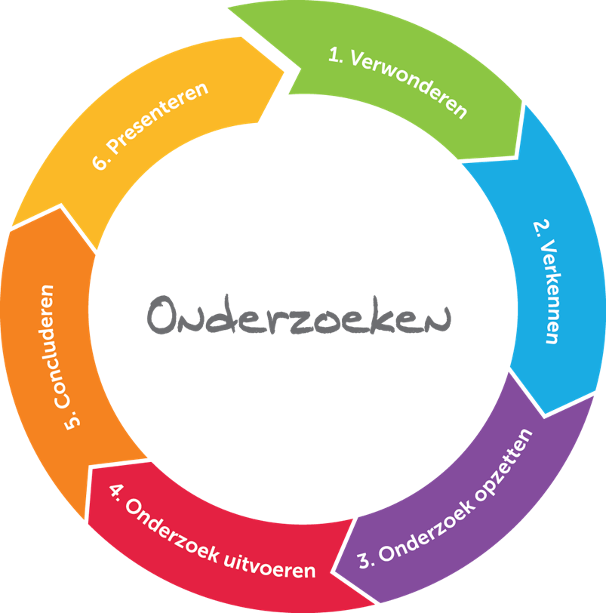
Cyclus onderzoekend leren
Tip: “Ga niks onderzoeken waar je het antwoord al op weet of wat makkelijk in een keer op te zoeken zou zijn”
Erasmus University Rotterdam
Notes:
Instructie
Een professor is iemand die nieuwe dingen wil ontdekken. Maar voordat een professor echt gaat onderzoeken, begint hij met verkennen.
Verkennen betekent: eerst goed kijken wat er al over een onderwerp bekend is. De professor zoekt op, leest en denkt na: Is deze vraag al beantwoord?
De tip van de professor is: “Ga geen onderzoek doen naar iets waar je het antwoord al op weet of wat je makkelijk kunt opzoeken. Verkennen helpt je om een goede, slimme onderzoeksvraag te kiezen.”

Slide 4
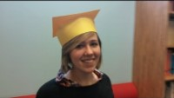
Filmpje baret
Notes:
Optioneel
Toon het filmpje waarin te zien is hoe je de baret kan maken die professoren bij belangrijke gelegenheden ook dragen. De leerlingen mogen ook zo’n baret maken. Als iedereen dat heeft gedaan, start de quiz op de volgende slide.
Misschien ken je zo’n hoedje ook wel uit de films. Als studenten afstuderen aan de universiteit gooien ze hem vaak met zijn allen tegelijk in de lucht.

Slide 5
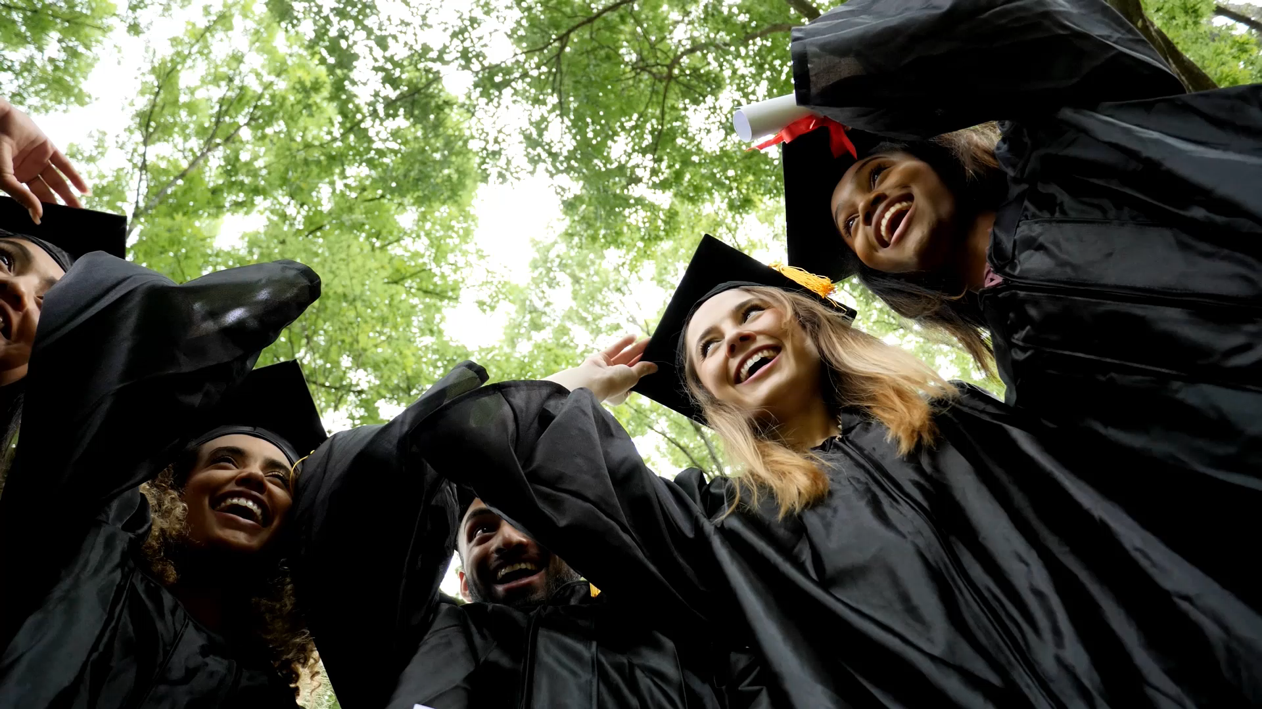
Baret
Waar of niet waar?
Notes:
Toelichting
In slide 14 tot 21 staan verschillende quizzen. Elke quiz hoort bij een specifieke faculteit.
Maak de slide met de quizvragen over de faculteit waar de professor werkt zichtbaar door op de rechter muisknop te klikken en te kiezen voor “unhide”
Je hebt de informatie over de faculteit per mail ontvangen van het Wetenschapsknooppunt.
De antwoorden in de slides worden groen als het antwoord juist is en rood als het onjuist is.
Tip: Neem tussendoor ook de tijd om kort het antwoord te bespreken. Zitten er verrassende antwoorden bij? Waar zijn leerlingen verbaasd over of verder nieuwsgierig naar?
Extra optie:
Indien je een knutselopdracht wilt toevoegen aan de les kun je de leerlingen een baret laten knutselen. Op slide 12 staat een instructiefilmpje. Je kan deze slide unhiden om hem op het digibord te tonen.
Als ze het eens zijn met de stellingen zetten ze de baret op, als ze het oneens zijn met de stellingen zetten ze de baret af.
Instructie
Erasmus School of Economics (ESE)
Wat ze doen: Hier leren studenten alles over geld, economie en hoe mensen of landen beslissingen nemen over geld.
Voorbeeld: Ze leren waarom appels duurder kunnen worden in de winter of hoe je een winkel kunt runnen zodat hij winst maakt.
Erasmus School of Law (ESL)
Wat ze doen: Hier leren studenten over wetten en regels. Ze leren hoe je eerlijk kunt zijn en hoe je problemen kunt oplossen volgens de regels.
Voorbeeld: Ze leren wat je moet doen als iemand iets steelt of hoe bedrijven eerlijk met elkaar moeten samenwerken.
Erasmus School of Social and Behavioural Sciences (ESSB)
Wat ze doen: Hier leren studenten over hoe mensen denken, hoe ze zich voelen en hoe ze zich gedragen. Ook leren ze over samenlevingen en groepen mensen.
Voorbeeld: Ze onderzoeken waarom kinderen ruzie maken op school of waarom mensen gelukkig worden van vriendelijkheid of waarom mensen depressief zijn.
Erasmus School of Health Policy & Management (ESHPM)
Wat ze doen: Hier leren studenten hoe ziekenhuizen en gezondheidszorg beter kunnen werken, zodat iedereen gezond kan blijven.
Voorbeeld: Ze bedenken hoe een ziekenhuis het geld zo goed mogelijk kan gebruiken.
Erasmus MC
Wat ze doen: Dit is een echt ziekenhuis én een school tegelijk. Ze leren hier alles over ziekten, hoe je mensen beter maakt en hoe je nieuwe medicijnen ontdekt.
Voorbeeld: Ze leren hoe je mensen met kanker kunt helpen of hoe een operatie veilig verloopt.
Rotterdam School of Management (RSM)
Wat ze doen: Hier leren studenten hoe je een bedrijf runt en hoe je slimme plannen maakt voor een bedrijf.
Voorbeeld: Ze leren hoe je een ijswinkel groot kunt maken zonder dat je failliet gaat.
Erasmus School of History, Culture and Communication (ESHCC)
Wat ze doen: Hier leren studenten over geschiedenis, verhalen, talen, kunst en hoe mensen met elkaar praten en elkaar begrijpen.
Voorbeeld: Ze onderzoeken hoe mensen vroeger leefden, waarom mensen verschillende talen spreken, of hoe films en boeken ons laten nadenken over de wereld.
Erasmus School of Philosophy (ESPhil)
Wat ze doen: Hier leren studenten nadenken over grote vragen in het leven en de wereld.
Voorbeeld: Ze onderzoeken vragen zoals: “Wat is goed en slecht?”, “Waarom bestaan we?” of “Hoe weten we wat waar is?”

Slide 6
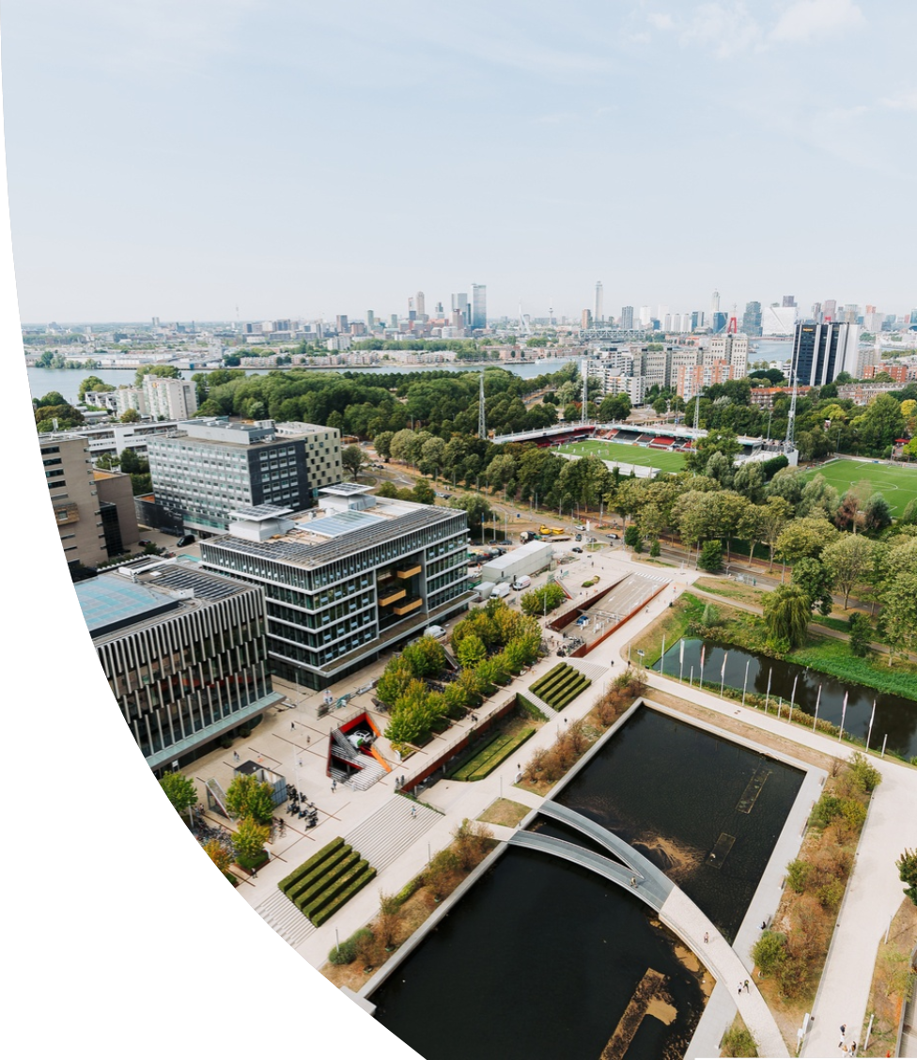
Quiz Erasmus School of Economics
1. Een professor is expert in een bepaald onderwerp
2. Een professor heeft standaard een baret op en toga aan op de universiteit
3. Onderzoek dat een professor doet, moet vooral duidelijk zijn voor de professor zelf
4. Het is belangrijk voor een professor om goed Engels te spreken
5. Een professor is vooral bezig met onderzoek doen
6. Als je begint met €1 en dat bedrag verdubbelt elke dag, bezit je binnen een paar maanden de waarde van al het geld in de wereld
7. Het gemiddelde zakgeld van kinderen van 10-12 jaar in Nederland is €5 per week
8. Alle geldmunten kosten evenveel om te laten maken
9. Werkloosheid is een probleem waar economen oplossingen voor proberen te zoeken
10. Beleggen is een manier om geld te verdienen
Notes:
Stellingen bij de faculteit economie:
Als je begint met €1 en dat bedrag verdubbelt elke dag, bezit je binnen een paar maanden de waarde van al het geld in de wereld
Toelichting: Als iedere dag je bedrag verdubbelt, dan heb je na 48 dagen al het geld van de wereld in bezit. Dat bedrag is ongeveer €200.000 miljard (200.000.000.000.000).
Het gemiddelde zakgeld van kinderen van 10-12 jaar in Nederland is €5 per week
Toelichting: Het gemiddelde zakgeld van kinderen van 10-12 jaar in Nederland ligt tussen de €2 en €3.
Alle geldmunten kosten evenveel om te laten maken
Toelichting: Niet alle munten zijn van hetzelfde materiaal gemaakt. Een munt van 5 cent kost 3.01 cent om te laten maken, een munt van €2 kost 14.25 cent om te laten maken. Grappig weetje: een munt van 1 cent kost meer dan hij waard is, deze munt kost namelijk 1.65 cent om te laten maken.
Werkloosheid is een probleem waar economen oplossingen voor proberen te zoeken
Werkloosheid is een probleem waar veel mensen mee te maken hebben in de wereld. In 2023 zouden er in de hele wereld meer dan 200 miljoen mensen geen werk hebben. Als je alle werklozen ter wereld in één land zou samenbrengen, zou dat het vijfde meest bevolkte land ter wereld zijn.
Beleggen is een manier om geld te verdienen
Toelichting: beleggen houdt in dat je geld investeert in een bedrijf met als doel daar weer geld voor terug te krijgen als het bedrijf bijvoorbeeld winst maakt of meer waard wordt. Op 24 januari 2013 steeg de waarde van Netflix met meer dan 50% in één dag. Als je die ochtend 1.000 dollar had geïnvesteerd, had je 2 miljoen kunnen verdienen tegen de tijd dat het nacht zou zijn.

Slide 7
Quiz Erasmus School of Law
1. Een professor is expert in een bepaald onderwerp
2. Een professor heeft standaard een baret op en toga aan op de universiteit
3. Onderzoek dat een professor doet, moet vooral duidelijk zijn voor de professor zelf
4. Het is belangrijk voor een professor om goed Engels te spreken
5. Een professor is vooral bezig met onderzoek doen
6. Kinderen moeten dezelfde regels volgen als volwassenen
7. In Nederland ben je als kind verplicht om naar school te gaan
8. Iedereen heeft recht op een eigen mening
9. Als er bij je thuis wordt ingebroken, kan je de inbreker het beste ergens opsluiten om de politie te kunnen bellen
10. Een rechter en advocaat mogen, net zoals een professor, een toga dragen
Notes:
Stellingen bij de faculteit rechten:
Kinderen moeten dezelfde regels volgen als volwassenen
Toelichting: Er zijn speciale wetten en regels opgesteld voor kinderen en volwassenen. Voor de wet ben je volwassen als je 18 bent, dat is bijvoorbeeld het moment dat je mag stemmen en trouwen, maar vanaf deze leeftijd zou je ook in een gevangenis terecht kunnen komen.
In Nederland ben je als kind verplicht om naar school te gaan
Toelichting: Vanaf 5 jaar ben je als kind in Nederland leerplichting. De leerplicht om vijf dagen in de week naar school te gaan loopt op je 16e af, maar dan moet je wel op die leeftijd al een diploma bezitten.
Iedereen heeft recht op een eigen mening
Toelichting: Een eigen mening hebben is iets waar je recht op hebt, ook als je nog kind bent. Alleen moet je wel goed overwegen of je iemand kwetst met je mening; dit maakt dit recht soms wat ingewikkeld. Dat je anderen met respect behandelt, is namelijk ook iets dat in de wet beschreven staat.
Als er bij je thuis ingebroken wordt, kan je de inbreker het best ergens opsluiten om de politie te kunnen bellen
Toelichting: Wanneer er bij je thuis ingebroken wordt, mag je de inbreker niet opsluiten. De Nederlandse wet schrijft voor dat je een inbreker niet mag opsluiten in een toilet bijvoorbeeld, want dan zou je de inbreker beroven van zijn vrijheid en dit is een overtreding van de wet.
Een rechter en advocaat mogen, net zoals een professor, een toga dragen
Toelichting: Een rechter en advocaat dragen beide in de rechtszaal een kenmerkende toga. De rechter heeft hierbij een andere toga aan dan de advocaat. Het dragen van een toga is bedoeld zodat de advocaten of rechters niet bevooroordeeld kunnen worden door de kleding die zij zouden dragen.

Slide 8
Quiz Erasmus School of Social and Behavioural Sciences
1. Een professor is expert in een bepaald onderwerp
2. Een professor heeft standaard een baret op en toga aan op de universiteit
3. Onderzoek dat een professor doet, moet vooral duidelijk zijn voor de professor zelf
4. Het is belangrijk voor een professor om goed Engels te spreken
5. Een professor is vooral bezig met onderzoek doen
6. In een vreemde taal denken, helpt bij het nemen van beslissingen
7. Emoties als blijdschap, boosheid en verdriet wordt door iedereen hetzelfde ervaren
8. Wanneer mensen iets nieuws leren, worden nieuwe verbindingen in de hersenen gemaakt
9. Tegen jezelf praten zorgt voor een betere concentratie en herinnering
10. Een kleuter is slimmer dan een kraai
Notes:
Stellingen bij de faculteit sociale en gedragswetenschappen:
In een vreemde taal denken, helpt bij het nemen van beslissingen
Toelichting: Volgens onderzoekers van de universiteit van Chicago heeft denken in een andere taal dan je moedertaal invloed op het nemen van beslissingen. Emoties zijn gekoppeld aan denken in je moedertaal, terwijl dat bij een vreemde taal minder is. Om die reden word je dus minder beïnvloed door je emoties en lukt het een logischere beslissingen te nemen.
Emoties als blijdschap, boosheid en verdriet zien er voor alle mensen wereldwijd hetzelfde uit
Toelichting: Er bestaan zeven basisemoties: woede, verdriet, vrees, schaamte, verbazing, walging en blijdschap. Wanneer mensen deze emoties ervaren en hoe dit eruit ziet, kan voor ieder mens anders zijn. Ook kan dit verbonden zijn aan cultuur. Zo is de Japanse of de Oostenrijkse cultuur bijvoorbeeld een neutrale cultuur te noemen, hier tonen mensen hun emoties over het algemeen liever niet.
Wanneer mensen iets nieuws leren, worden nieuwe verbindingen in de hersenen gemaakt
Toelichting: Wanneer je iets nieuws leert, worden verbindingen in de hersenen gemaakt of versterkt. Als die verbindingen (langere tijd) niet gebruikt worden, worden die verbindingen steeds zwakker.
Tegen jezelf praten zorgt voor een betere concentratie en betere herinnering
Toelichting: Tegen jezelf praten is gezond, zo werd in een recent uitgevoerd experiment aangetoond. Wanneer proefpersonen instructies hardop voorlazen in plaats van zacht (in zichzelf) dan zorgde dit ervoor dat ze zich beter konden concentreren en beter presteerden. Dat kwam doordat de instructies beter in het geheugen werden opgeslagen, waardoor zij zich later beter herinnerden wat er stond
Een kleuter is slimmer dan een kraai
Toelichting: Er zijn verschillende onderzoeken gedaan naar de intelligentie van kraaien, waaruit blijkt dat deze dieren jonge kinderen kunnen evenaren, of zelfs overtreffen, in het oplossen van problemen.

Slide 9
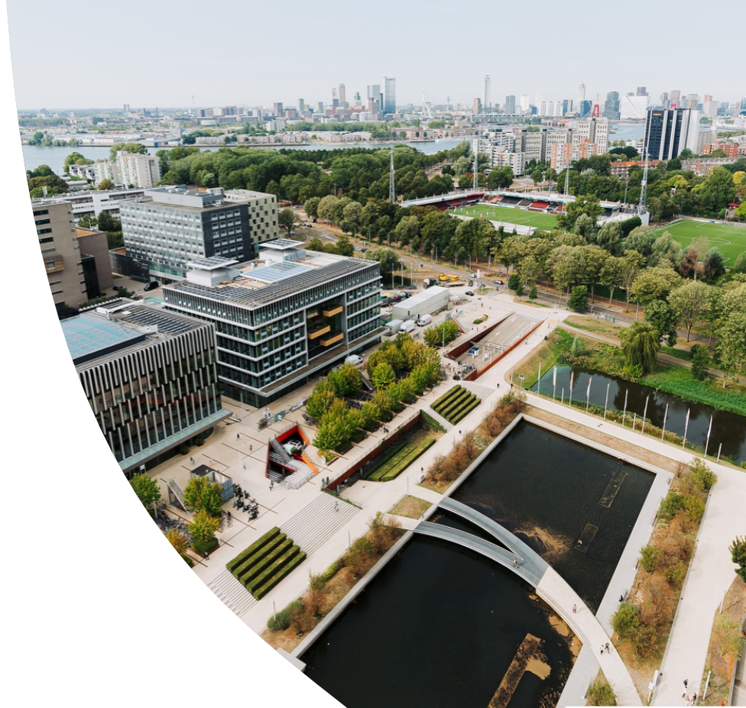
Quiz Erasmus School of Health Policy& Management
1. Een professor heeft standaard een baret op en toga aan op de universiteit.
2. Onderzoek dat een professor doet, moet vooral duidelijk zijn voor de professor zelf.
3. Het is belangrijk voor een professor om goed Engels te spreken.
4. Een professor is vooral bezig met onderzoek doen.
5. In deze faculteit leren mensen hoe ze de zorg beter kunnen organiseren.
6. Om de zorg te organiseren heb je verstand nodig van gezondheid, beleid, economie en organisatie.
7. Er wordt in deze faculteit alleen onderzoek gedaan om oplossingen te bedenken voor mensen die ziek zijn.
8. Onderzoekers werken samen om manieren te bedenken waarmee de zorg minder slecht is voor het milieu.
9. In het onderzoek naar tuberculose in Zuid-Afrika wordt een WhatsApp-app gebruikt om patiënten te helpen.
10. Onderzoek laat zien dat kunstmatige intelligentie de zorg altijd eenvoudiger maakt.
Notes:
Stellingen bij de faculteit ESHPM:
5. In deze faculteit leren mensen hoe ze de zorg beter kunnen organiseren.
→ Juiste antwoord: Juist
Toelichting: De Erasmus School of Health Policy & Management leert studenten hoe ze zorgsystemen kunnen verbeteren en organiseren, zodat mensen sneller en beter geholpen worden.
6. Om de zorg te organiseren heb je verstand nodig van gezondheid, beleid, economie en organisatie.
→ Juiste antwoord: Juist
Toelichting: Goede zorg organiseren vraagt kennis van verschillende vakgebieden. Je moet begrijpen hoe het lichaam werkt (gezondheid), hoe regels worden gemaakt (beleid), hoe je geld goed gebruikt (economie) en hoe je alles goed plant (organisatie).
7. Er wordt in deze faculteit alleen onderzoek gedaan om oplossingen te bedenken voor mensen die ziek zijn.
→ Juiste antwoord: Onjuist.
Toelichting: er is ook veel aandacht voor preventie, hoe kunnen we voorkomen dat mensen ziek worden. Zo wordt er bijvoorbeeld onderzoek gedaan naar hoe mensen fijn oud kunnen worden in de eigen wijk.
8. Onderzoekers werken samen om manieren te bedenken waarmee de zorg minder slecht is voor het milieu.
→ Juiste antwoord: Juist
Toelichting: In dit het project Caring Nature werken universiteiten en zorginstellingen uit verschillende Europese landen samen om slimme oplossingen te vinden die de zorg duurzamer maken, zonder dat patiënten minder goed geholpen worden.
9. In het onderzoek naar tuberculose in Zuid-Afrika wordt een WhatsApp-app gebruikt om patiënten te helpen.
→ Juiste antwoord: Juist
Toelichting: De app stuurt herinneringen en steun via WhatsApp, waardoor patiënten hun medicijnen minder snel vergeten en zich gesteund voelen. Dit helpt hen om de behandeling beter te volgen en vergroot de kans op genezing.
10. Onderzoek laat zien dat kunstmatige intelligentie de zorg altijd eenvoudiger maakt.
→ Juiste antwoord: Onjuist
Onderzoek laat juist zien dat AI ook nieuwe uitdagingen, extra werk en ethische vragen kan opleveren en dat AI het werk van zorgverleners niet zomaar eenvoudiger maakt. AI moet hen ondersteunen, niet vervangen.

Slide 10
Quiz Erasmus Medisch Centrum
1. Een professor is expert in een bepaald onderwerp
2. Een professor heeft standaard een baret op en toga aan op de universiteit
3. Onderzoek dat een professor doet, moet vooral duidelijk zijn voor de professor zelf
4. Het is belangrijk voor een professor om goed Engels te spreken
5. Een professor is vooral bezig met onderzoek doen
6. Het grootste gedeelte van het lichaam bestaat uit water
7. Een volwassen mens heeft meer botten dan een pasgeboren baby
8. Een dokter werkt niet altijd dezelfde tijden op een dag
9. Mensen die in het ziekenhuis werken dragen vaak wit
10. Hoe groter je hersenen, hoe slimmer je bent
Notes:
Stellingen bij de faculteit geneeskunde:
Het grootste gedeelte van het lichaam bestaat uit water
Toelichting: Het menselijk lichaam bestaat voor ongeveer 70% uit water, de hersenen zelfs gemiddeld voor 80%.
Een volwassen mens heeft meer botten dan een pasgeboren baby
Toelichting: Een baby wordt geboren met 350 botten. Door de tijd heen groeien sommige botten aan elkaar waardoor het lichaam van een volwassen mens bestaat uit ongeveer 206 botten.
Een dokter werkt niet altijd dezelfde tijden op een dag
Toelichting: Het ligt aan de specialisatie van de dokter, een huisarts werkt wat meer dezelfde uren op een dag, maar over het algemeen kunnen de werktijden van dokters verschillen. Zo zijn er bijvoorbeeld shifts beginnend in de ochtend (08.00 uur – 16.00 uur), middag (16.00 uur – 00.00 uur) en nacht (00.00 uur – 08.00 uur). Gemiddeld werkt een dokter tussen de 45 en 55 uur per week.
Mensen die in het ziekenhuis werken dragen vaak wit
Toelichting: Er wordt veelal wit gedragen door medewerkers in het ziekenhuis. Dat was in het oude Babylonië en het oude Griekenland al zo. In Nederland werd vroeger door medici vooral zwart gedragen, wat ook te zien is op bijvoorbeeld schilderijen van Rembrandt. Iets minder dan 200 jaar geleden werden de witte jassen ingevoerd, dit gebeurde met het idee dat ziekenhuizen hygiënischer moesten worden. Wit staat voor reinheid en de smetteloosheid van artsen.
Hoe groter je hersenen, hoe slimmer je bent
Toelichting: Het gewicht van de hersenen van een volwassen persoon ligt gemiddeld rond de 1300 gram, maar het gewicht en de grootte van de hersenen zeggen helemaal niets over slimheid of intelligentie

Slide 11
Quiz Erasmus School of History, Culture and Communication
1. Een professor is expert in een bepaald onderwerp
2. Een professor heeft standaard een baret op en toga aan op de universiteit
3. Onderzoek dat een professor doet, moet vooral duidelijk zijn voor de professor zelf
4. Het is belangrijk voor een professor om goed Engels te spreken
5. Een professor is vooral bezig met onderzoek doen
6. Overal ter wereld hanteren mensen dezelfde jaartelling
7. De meest gesproken taal ter wereld is Engels
8. Niet ieder alfabet bevat 26 letters
9. Over de hele wereld lezen en schrijven mensen van links naar rechts
10. De jongste persoon die de Nobelprijs voor vrede ontving, was jonger dan 18 jaar
Notes:
Stellingen behorend bij de faculteit geschiedenis, cultuur en communicatie:
Overal ter wereld hanteren mensen dezelfde jaartelling
Toelichting: Er worden verschillende jaartellingen op de wereld gehanteerd. Zo is er bijvoorbeeld een Chinese jaartelling (die begint 2697 voor Christus) en een islamitische jaartelling (die begint 622 na Christus)
De meest gesproken taal ter wereld is Engels
Toelichting: De meest gesproken taal ter wereld is Mandarijn. Deze taal wordt door 955 miljoen mensen gesproken.
Niet iedere taal bevat 26 letters in het alfabet
Toelichting: Niet iedere taal heeft evenveel letters in het alfabet. Zo spreken ze op een eiland vlakbij Papoea-Nieuw-Guinea (het eiland Bougainville) een taal die slecht 12 letters in het alfabet heeft.
Over de hele wereld lezen en schrijven mensen van links naar rechts
Toelichting: De schrijfrichting is in Nederlands en andere Latijnse schriften van links naar rechts, maar in het Arabisch bijvoorbeeld van rechts naar links.
De jongste persoon die de Nobelprijs voor de vrede ontving, was jonger dan 18 jaar
Toelichting: In 2014 ontving de 17-jarige Malala Yousafzai de Nobelprijs voor de vrede. Deze kreeg ze wegens haar strijd tegen de onderdrukking van kinderen en jongeren en voor het recht op onderwijs voor meisjes.

Slide 12
Quiz Rotterdam School of Management
1. Een professor is expert in een bepaald onderwerp
2. Een professor heeft standaard een baret op en toga aan op de universiteit
3. Onderzoek dat een professor doet, moet vooral duidelijk zijn voor de professor zelf
4. Het is belangrijk voor een professor om goed Engels te spreken
5. Een professor is vooral bezig met onderzoek doen
6. Om manager te mogen worden, moet je aan de universiteit hebben gestudeerd
7. Iedereen, van elke leeftijd, mag een eigen bedrijf starten
8. Om een eigen bedrijf te starten, heb je heel veel geld nodig
9. Een manager kan het beste leiding geven aan maximaal twintig medewerkers
10. De directeur van jouw school is een voorbeeld van een manager
Notes:
Statements behorend bij de management faculteit:
Om manager te mogen worden, moet je aan de universiteit hebben gestudeerd
Toelichting: Er zijn verschillende soorten managers die ook niet allemaal dezelfde opleiding hoeven te hebben gevolgd. Je kan ook met MBO of HBO manager worden.
Iedereen, van elke leeftijd, mag een eigen bedrijf starten
Toelichting: Er is geen minimumleeftijd verbonden aan een eigen bedrijf starten. Recent hebben een aantal studenten van de universiteit in Delft, een bedrijf gestart die robots verkopen. De 21-jarige oprichter heeft een slaaprobot ontwikkeld: een boonvormige, met zacht materiaal beklede machine die rustig ‘ademend’ naast je in bed ligt. Deze robot schijnt een oplossing te zijn voor veel mensen met slaapproblemen.
Om een eigen bedrijf te starten, heb je heel veel geld nodig
Toelichting: Vroeger was het nodig om €18.000 als startkapitaal te hebben voor het starten van een eigen bedrijf. Nu zou je al een bedrijf kunnen opstarten met €200 startkapitaal.
Een manager kan het beste leiding geven aan maximaal twintig medewerkers
Toelichting: In het algemeen wordt er van uitgegaan dat een manager maximaal tien medewerkers leiding kan geven, het kan dus zeker zo zijn dat er best veel managers binnen een groter bedrijf rondlopen.
De directeur van jouw school is een voorbeeld van een manager
Toelichting: Een schooldirecteur geeft leiding aan een school. Iedere school heeft verplicht een directeur. Die directeur geeft dan bijvoorbeeld leiding aan de juffen en meester op school, is aanspreekpunt voor ouders, overlegt met andere directeuren en beslist over verlof van leerlingen.

Slide 13
Quiz Erasmus School of Philosophy
1. Een professor is expert in een bepaald onderwerp
2. Een professor heeft standaard een baret op en toga aan op de universiteit
3. Onderzoek dat een professor doet, moet vooral duidelijk zijn voor de professor zelf
4. Het is belangrijk voor een professor om goed Engels te spreken
5. Een professor is vooral bezig met onderzoek doen
6. Filosofie is iets dat over de hele wereld al heel lang bestaat
7. Filosofie kan bestudeerd worden door iedereen die geïnteresseerd is in grote vragen over het leven, kennis en werkelijkheid
8. Filosofische vragen hebben als doel de waarheid te vinden
9. Regels moeten altijd opgevolgd worden
10. Op een dag zullen robots hetzelfde werken als mensen
Notes:
Stellingen behorend bij de faculteit filosofie:
Filosofie is iets dat over de hele wereld al heel lang bestaat
Toelichting: In de prehistorie filosofeerden mensen al. Overal ter wereld, van de Oude Grieken tot de Boeddhisten, hebben mensen filosofische vragen gesteld. Het woord filosofie dat wij vandaag de dag gebruiken komt van het Oudgriekse woord "Philosophia". "Philo" betekent "die houdt van“. "Sophia" betekent "wijsheid". Filosofie is dus houden van wijsheid.
Filosofie kan bestudeerd worden door iedereen die geïnteresseerd is in grote vragen over het leven, kennis en werkelijkheid
Toelichting: Het maakt niet uit hoe oud je bent, iedereen kan in principe nadenken en zich filosofische vragen afvragen over grote levensvragen.
Filosofische vragen hebben als doel de waarheid te vinden
Toelichting: Filosofische vragen hebben niet als doel een waarheid te vinden, maar om mensen kritisch te laten nadenken en alle mogelijke waarheden te laten overwegen
Regels moeten altijd opgevolgd worden
Toelichting: Regels zijn niet voor niets opgesteld, maar in sommige speciale omstandigheden kan worden afgeweken van bepaalde regels. Denk bijvoorbeeld maar eens aan een hulpdienst, zoals een ambulance, met een sirene en zwaailicht; die hoeft niet te stoppen voor een stoplicht. Een ander voorbeeld: je bent een toets aan het maken en de afspraak is dat je stil bent en op je plek blijft zitten. Totdat je een heftige bloedneus krijgt. Het is dan wel fijn een zakdoekje te kunnen pakken of iemand om hulp te vragen.
Op een dag zullen robots hetzelfde werken als mensen
Toelichting: Hier is geen goed of fout antwoord op, want hier kunnen we niet volledig antwoord op geven. Als gevolg van robotisering zullen de komende jaren steeds meer banen verdwijnen, denk maar eens aan een brugwachter of een magazijnmedewerker. Aan de andere kant, wat een robot niet kan leren is bijvoorbeeld creativiteit en empathie. Zou bijvoorbeeld jouw juf of meester vervangen kunnen worden door een robot?

Slide 14
Baret
Waar of niet waar?
Notes:
Opdracht instructie
Voer een kringgesprek over 1 van de onderstaande vragen:
Wat ben je nieuw te weten gekomen?
Waar zou jij professor in willen zijn?
Lijkt het je leuk om professor te zijn?
Welke nieuwsgierige vragen zou jij nu al kunnen bedenken voor de professor die binnenkort langskomt?
Wat ben je nieuw te weten gekomen over de faculteit waar de professor bij hoort?

Slide 15

Hint 2
Notes:
Toelichting
In totaal zijn er zes hints te verzamelen. Deze hints kunnen op de bijbehorende poster worden geplakt die ophangt in de klas. Wanneer alle zes de hints zijn verzameld, zal kort daarna de les van de professor plaatsvinden.
Lees hint 2 en hang hem op de poster.
Het doel is om leerlingen te laten inzien dat zij sommige eigenschappen delen met de professor.
Opdracht instructie
Schrijf je naam op de poster bij de hint als jij dit kenmerk met de professor deelt.

